Slide 1
МИНИСТЕРСТВО ОБРАЗОВАНИЯ И НАУКИ РОССИЙСКОЙ ФЕДЕРАЦИИ ФГБОУ ВО «СЫКТЫВКАРСКИЙ ГОСУДАРСТВЕННЫЙ УНИВЕРСИТЕТ ИМЕНИ ПИТИРИМА СОРОКИНА» ИНСТИТУТ ЕСТЕСТВЕННЫХ НАУК КАФЕДРА ЭКОЛОГИИ
Выпускная квалификационная работа
«ОЦЕНКА ЗАГРЯЗНЕНИЯ АТМОСФЕРНОГО ВОЗДУХА ПОД ВЛИЯНИЕМ ПРОМЫШЛЕННЫХ ПРЕДПРИЯТИЙ И ТРАНСПОРТА ГОРОДА СЫКТЫВКАР С ИСПОЛЬЗОВАНИЕМ МЕТОДОВ ЛИХЕНОИНДИКАЦИИ»
Направление подготовки: 05.03.06 Экология и природопользование
Выполнил
студент 244 группы Попов Ю. И
Научный руководитель
к. б. н, доцент кафедры экологии
С. Н. Плюснин
Сыктывкар, 2017

Slide 2
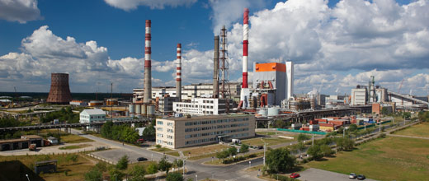
Загрязнение атмосферного воздуха в городе Сыктывкар
Одной из проблем урбанизированных территорий, в том числе и города Сыктывкар, является загрязнение атмосферного воздуха.
В Сыктывкаре одним из основных источников загрязнения атмосферного воздуха является крупнейшее предприятие целлюлозно-бумажной промышленности – ОАО «Монди Сыктывкарский ЛПК», а также транспортная и энергетическая инфраструктура города, которые выбрасывают большое количество загрязняющих веществ. В их состав входят СО₂, NO_{x}, SO₂ и неорганическая пыль. ЛПК является единственным значительным источником выбросов серосодержащего загрязняющего органического вещества - метилмеркаптана и сероводорода.
Рис. 1 СЛПК крупным планом

Slide 3
Цель: Оценить степень загрязнения атмосферного воздуха под влиянием промышленных предприятий и транспорта Эжвинского района города Сыктывкар с использованием методов лихеноиндикации
Основные задачи:
Выявить основные зоны загрязнения
Оценить биологическое разнообразие лишайников в зонах непосредственного воздействия СЛПК
Определить реакции лишайников на загрязнение атмосферного воздуха на трех уровнях: популяция, синузии и видовое разнообразие.

Slide 4
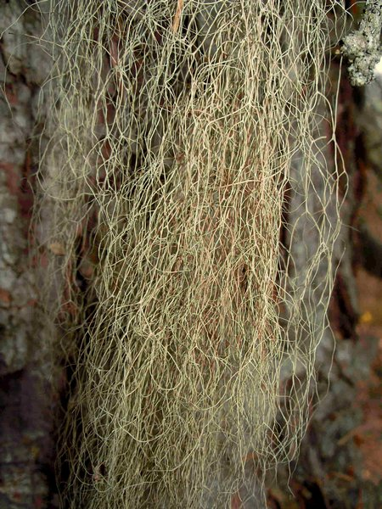
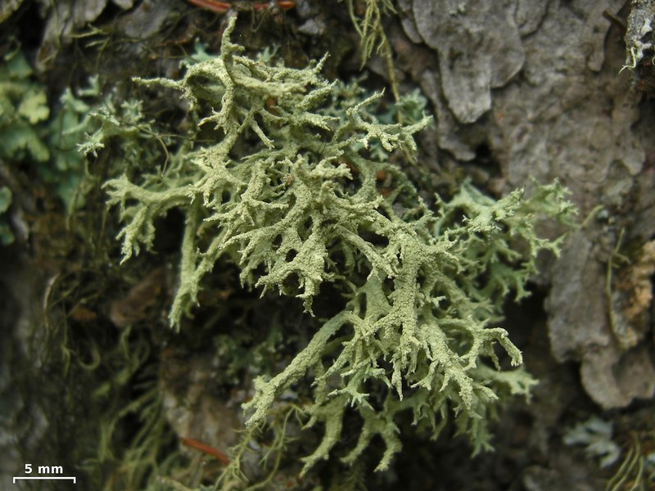
Лихеноиндикация
Лишайники являются чувствительными индикаторами загрязнения воздуха. Большинство из них не выдерживают даже малейшего загрязнения и погибают. Особенно низка толерантность многих видов лишайников к диоксиду серы, сероводороду, фторидам и тяжелым металлам, что объясняется их анатомо-морфологическими и физиологическими особенностями
Рис. 2.2 - Evernia mesomorpha
Рис. 2.1 - Bryoria capillaris

Slide 5
Описание района исследования
Лихенофлора южной и средней тайги республики Коми
Лихенофлора равнинной части Республики Коми, подзоны южной и средней тайги довольно богата. Количество видов лишайников насчитывает 429 видов (436 таксонов, включая подвиды и разновидности) из 15 порядков, 49 семейств и 112 родов. 180 видов отмечены впервые для равнинной части республики (подзоны южной и средней тайги).
Ведущими по числу видов являются семейства Cladoniaceae (44 вида), Parmeliaceae (42), Lecanoraceae (34), Physciaceae (33), Pertusariaceae и Peltigeraceae (по 20), Bacidiaceae (19), Mycocaliciaceae (18), Coniocybaceae (16), Lecideaceae (15), объединяющие более половины (61.1%) видового состава лихенофлоры. Ведущие роды - Cladonia (38 видов), Lecanora (24), Peltigera (18), Chaenotheca и Pertusaria (по 14), Arthonia (13), Chaenothecopsis и Micarea (по 12), Bacidia (10), Bryoria, Calicium, Caloplaca, Lecidea и Rinodina

Slide 6
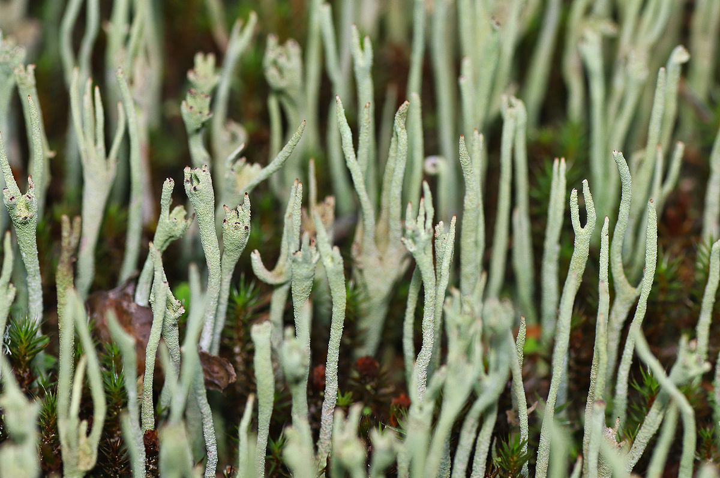
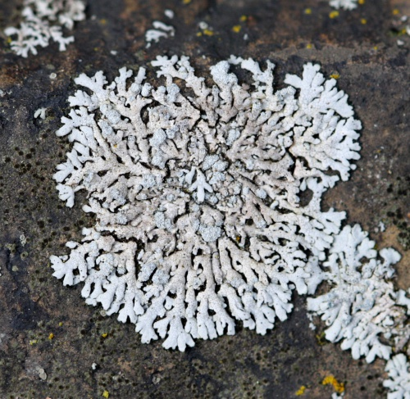
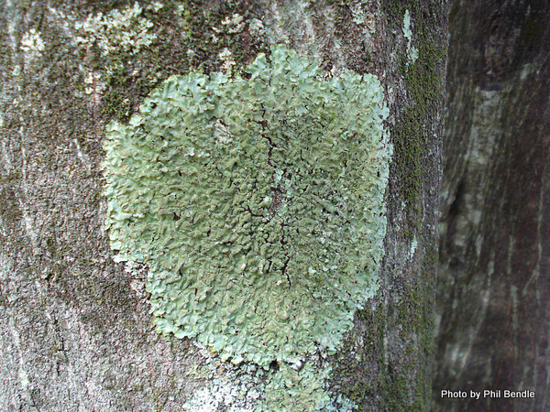
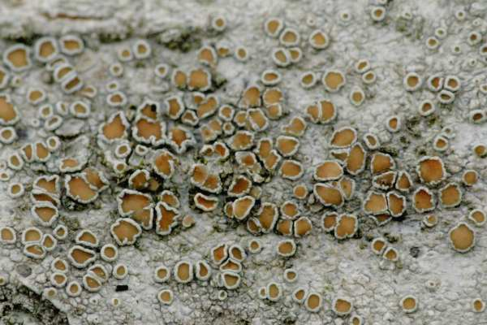
Рис. 2.3 - Cladoniaceae
Рис. 2.4 Physciaceae
Рис. 2.4 - Parmeliaceae
Рис. 2.5 Lecanoraceae

Slide 7
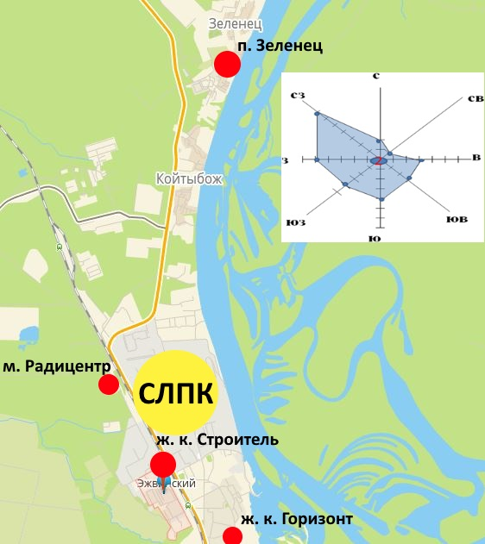
Расположение точек и роза ветров
Посёлок Зеленец (около школы) находится на значительном расстоянии от СЛПК)
Местечко радиоцентр находится в непосредственной близости к СЛПК, и автомагистрали, так же как стоит учитывать ветер, что может значительно усугублять состояние лишайников в данной точке из за выбросов ТЭЦ расположенной на территории СЛПК и является главным загрязнителем атмосферы.
Жилой комплекс «Строитель» так же расположен близко к СЛПК но не так подвержен ТЭК как Радиоцентр
Жилой комплекс «Горизонт»
Рис. 4 - Карта Эжвы и точки сбора образцов и замеров.

Slide 8
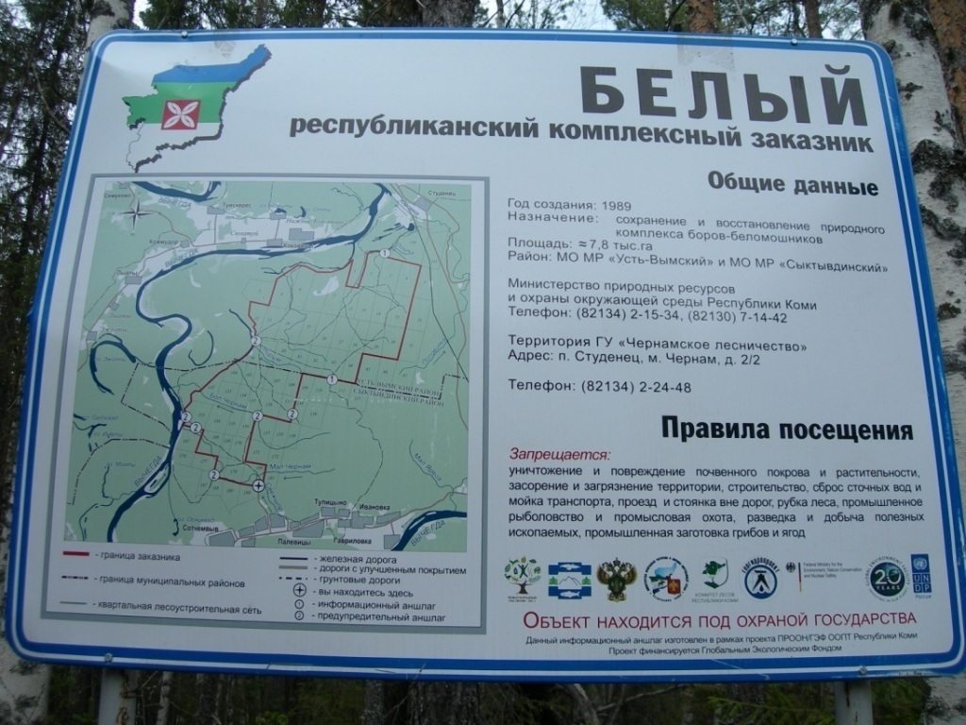
Заказник «Белый» учрежден постановлением Совета Министров Коми АССР от 26.06.1989г. № 193 с целью сохранения обширных массивов лишайниковых сосновых боров, находящихся в эталонном для средней тайги состоянии. Располагается на территории МО МР «Усть – Вымский» и МО МР «Сыктывдинский» на левом берегу реки Вычегда.
Рис. 3 Щит с информацией, заказник «Белый»

Slide 9
Таблица 1. Сравнение содержания сероводорода и диоксида серы по всем точкам
Диоксид серы мг/м3 2014 год
Дата отбора | Зеленец | Горизонт | Строитель | Шламонакопитель | Радиоцентр
Март | 0,00167 | 0,00160 | 0,00290 | <0 | 0,00067
Апрель | 0,00200 | 0,00160 | 0,00233 | <0 | 0,00233
Май | 0,00200 | 0,00400 | 0,00393 | <0 | 0,00167
Июнь | 0,00133 | 0,01000 | 0,00714 | <0 | 0,00267
Июль | 0,00033 | 0,01000 | 0,01619 | <0 | 0,00167
Август | 0,00133 | 0,00423 | 0,00581 | <0 | 0,00233
Сентябрь | 0,00111 | 0,00731 | 0,01000 | <0 | 0,00511
Октябрь | 0,00167 | 0,01000 | 0,01000 | <0 | 0,00300
Сероводород мг/м3 2014 год
Дата отбора | Зеленец | Горизонт | Строитель | Шламонакопитель | Радиоцентр
Март | 0,00067 | 0,00208 | 0,00200 | <0 | 0,00100
Апрель | 0,00000 | 0,00208 | 0,00207 | <0 | 0,00467
Май | 0,00333 | 0,00120 | 0,00161 | <0 | 0,00067
Июнь | 0,00000 | 0,00300 | 0,00239 | <0 | 0,00150
Июль | 0,00133 | 0,00308 | 0,00324 | <0 | 0,00400
Август | 0,00067 | 0,00308 | 0,00410 | <0 | 0,00500
Сентябрь | 0,00022 | 0,00358 | 0,00363 | <0 | 0,00367
Октябрь | 0,00000 | 0,00341 | 0,00349 | <0 | 0,00533

Slide 10
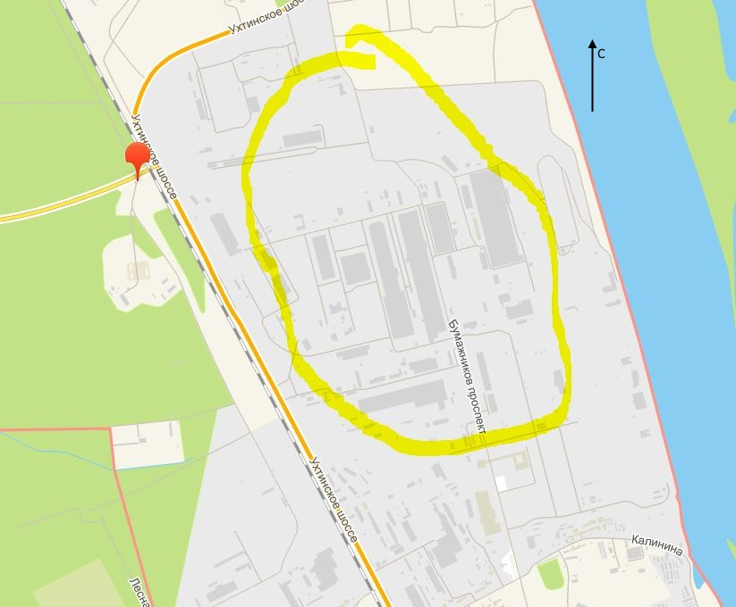
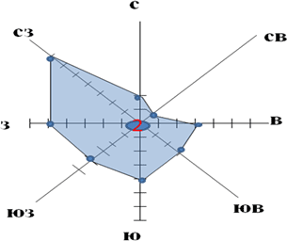
Рис. 5.1 - Схема расположения СЛПК и м. Радиоцентр
Рис. 5.2 - Роза ветров
Жёлтым выделено СЛПК
Красный маркер-
местечко «Радиоцентр»

Slide 11
Результаты и обсуждения
Таблица 2. Замеры выбросов возле «местечка Радиоцентр» и «п. Зеленец»
Место сбора | местечко "Радиоцентр" |  | п. Зеленец (около школы)
дата | Сероводород мг/м³ | Диоксид серы мг/м³ | Сероводород мг/м³ | Диоксид серы мг/м³
2012 | 0,00213 | 0,00256 | 0,00025 | 0,00106
2013 | 0,00220 | 0,00340 | 0,00000 | 0,00220
2014 | 0,00300 | 0,00275 | 0,00059 | 0,00159
2015 | 0,00144 | 0,00116 | 0,00019 | 0,00059
В таблице 2 собраны данные по содержанию сероводорода и диоксида серы, в промежуток с 2012 по 2015 годов.
В местечке «Радиоцентр» самым высоким содержанием сероводорода (0,003 мг/м³) отмечен 2014 год, самым высоким содержанием диоксида серы (0,003 мг/м³) был 2013 год.
В п. Зеленец, самым высоким содержанием сероводорода (0,00059 мг/м³) отмечен 2014 год, самым высоким содержанием диоксида серы (0,00220 мг/м³) был 2013 год.

Slide 12
Результаты и обсуждения
Рис. 6.1- Сероводород в сравнении с ПДК. (Радиоцентр)
Рис. 6.2 - Сероводород в сравнении с ПДК. (Зеленец)
Местечко радиоцентр находится в непосредственной близости к СЛПК и сильнее подвержен её влиянию
На рисунке 6.1 и 6.2 , отлично видно, как отличается концентрация сероводорода в местечке «Радиоцентр» и «п. Зеленец», и то что он не превышает ПКД

Slide 13
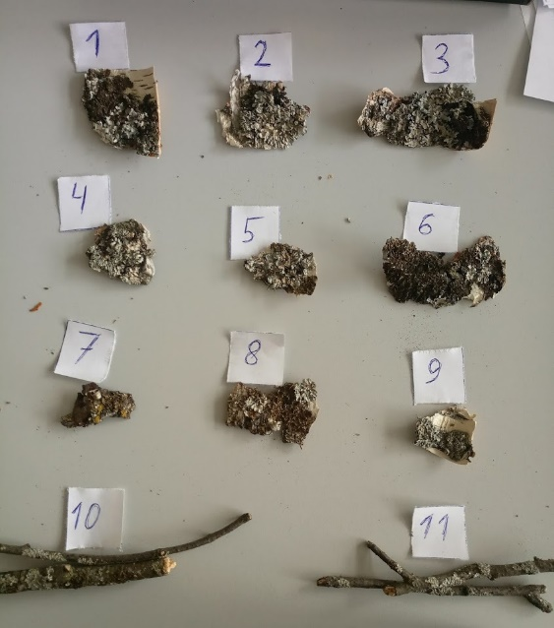
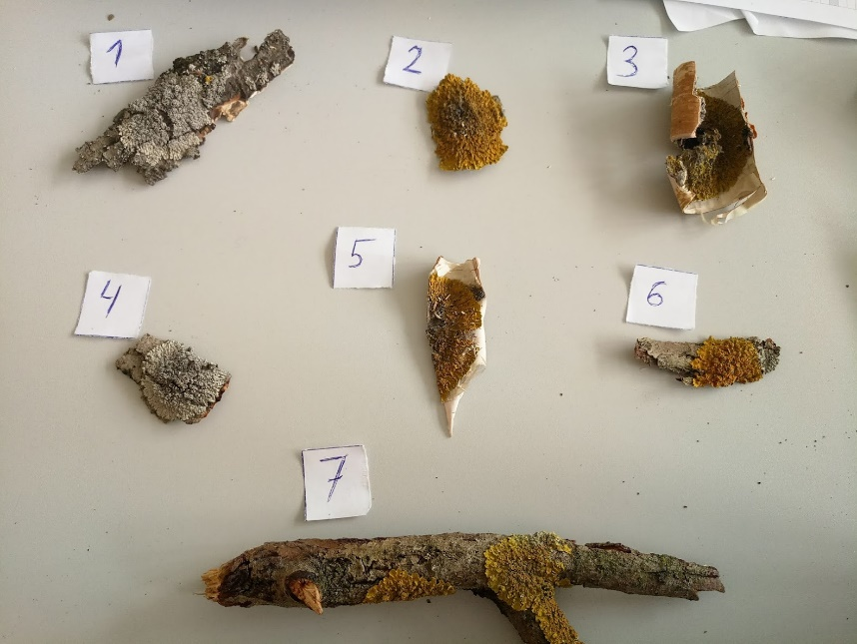
Результаты и обсуждения
Рис. 7.1 - средний размер талломов (Зеленец)
Рис. 7.2 - Образцы лишайников (Зеленец)
Рис. 7.3 - средний размер талломов (Радиоцентр)
Рис. 7.4 - Образцы лишайников (Радиоцентр)

Slide 14
Рис. 8 – Видовое разнообразие лишайников в точках наблюдений

Slide 15
Таблица 3. Видовой состав лихеносинузий
Вид | Белый | Зеленец | Горизонт | Строитель | Шламонакопитель | Радиоцентр
Bryoria capillaris | *
Usnea subfloridana | *
Cetraria sp. | *
Cladonia baciliformis | *
Cladonia fimbriata | *
Evernia mesomorpha | *
Hypogymnia tubulosa | *
Melanelia olivacea |  | *
Parmeliopsis hiperopta |  |  | *
Pertusaria amara | *
Platismatia glauca | *
Usnea lapponica | *
Hypogymnia physodes | * | *
Parmelia sullcata | * | *
Phaeophyscia orbicularis |  |  | * | * | *
Physcia aipolia |  | * | * | * | *
Physcia stelaris |  | * | * | * | * | *
Xanthoria parietina |  | * | * | * | * | *

Slide 16
Результаты и обсуждения
Рис. 9 - Средний размер талломов в лихеносинузиях в точках наблюдений

Slide 17
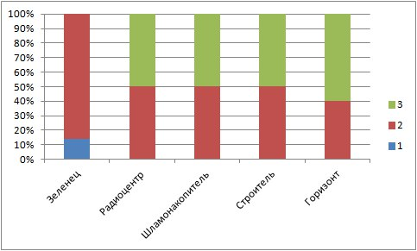
Результаты и обсуждения
Рис. 10 - Спектры жизненных состояний
1 Балл- лишайник чувствует себя плохо (много некрозных пятен)
2 Балла- лишайник чувствует себя нормально (мало некрозных пятен)
3 Балла- лишайники чувствуют себя отлично
(нет повреждений)

Slide 18
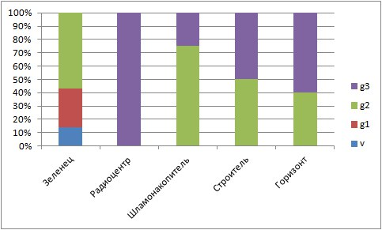
Результаты и обсуждения
v - виргинильные состояние
g1 - (молодые генеративные)
g2 - (средне-возрастные генеративные)
g3 - (старые генеративные)
Рис. 11 - Спектры онтогенетических состояний.

Slide 19
Результаты и обсуждения
Рис. 12 - Средний размер талломов Physcia stellaris и Xanthoria parietina
Самые часто встречаемые виды, являются наиболее толерантные к загрязнению

Slide 20
Выводы
По результатам лихеноиндикации выделяется две зоны загрязнения: импактная и буферная. В пределах импактной зоны (район Радиоцентра) с наибольшим обилием встречается два вида – Xanthoria paretina и Physcia stellaris. В отсутствии конкуренции со стороны других видов талломы указанных лишайников показывают высокую жизненность и крупные размеры.
В пределах буферной зоны (районы Шламонакопитель и Строитель), где ощущается эффект от наличия в атмосфере незначительных доз сероводорода и диоксида серы биологическое разнообразие лишайников возрастает – появляются другие виды фисциевых (Physcia aipolia, Phaeophyscia orbicularis).
В районе жилого комплекса Горизонт и в поселке Зеленец появляются представители семейства пармеливых (Parmelia sulcata, Hypogymnia physodes, Melanelia olivacea). Однако большее влияние, чем СЛПК здесь оказывает городской транспорт.
Несмотря на то что ПДК не по одному из исследуемых веществ не был превышен, последствия загрязнения воздуха проявляются в виде угнетения многих видов лишайников. Однако, на примере Xanthoria parietina и Physcia stellaris видно, что не все виды лишайников при загрязнении воздуха сероводородом погибают и чувствуют себя угнетённо. Это необходимо учитывать при использовании метода лихеноиндикации.

